Slide 1
Laboratorio
Jugando con la Memoria

Slide 2
Direcciones y Valores
#include <stdio.h>
#define TALLA 11
int main (void)
{
float p[11], q[11];
int grado, i;
do {
printf("Grado de P (entre 0 y %d):", TALLA-1);
scanf("%d", &grado);
}while(grado<0 || grado>=TALLA);
for (i=0; i<=grado; i++)
{ printf("P %d: ", i); scanf("%f",&p[i]);}

Slide 3
Direcciones Globales
#include <stdio.h>
#define TALLA 11
int bits(unsigned int num)
{ int b=0;
do {
B++; num/2;
}while (num >0);
return b; }
int main (void)
{ float p[11]; int i;
for (i=0; i<=TALLA; i++)
{ printf("Direccion de p[%d] : %u \n", i, (unsigned int)&p[i]); }
return 0;
}

Slide 4

Dualidad Puntero Vector
#include <stdio.h>
#define TALLA 11
void procedimiento(int *am, int b[])
{ printf ("%22d %6d\n", *am, b[0]);
printf ("%22d %6d\n", am[0], *b); }
int main(void)
{ int x[TALLA], i, y =10;
for (i=0; i<TALLA; i++) x[i] = i+1;
printf("1) procedimiento( &y, x):\n");
procedimiento(&y, x);
printf("2) procedimiento( x, &y):\n");
procedimiento(x, &y);
printf("3) procedimiento(&x[0], &x[1]):\n");
procedimiento(&x[0], &x[1]);}

Slide 5
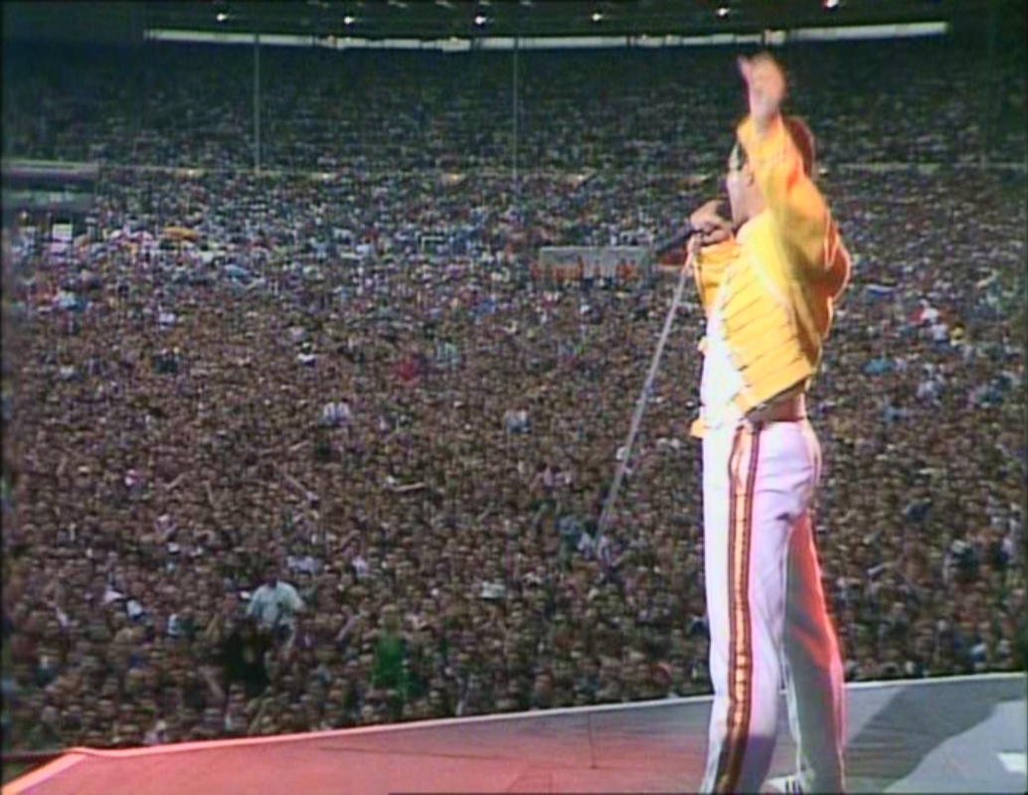
FREE && MALLOC
#include <stdlib.h>
#include <stdio.h>
int main(void)
{
int *a, talla, i;
printf("Numero de elementos: "), scanf("%d", &talla);
a = malloc(talla*sizeof(int));
for (i =0; i < talla; i++)
a[i]=i;
free(a);
a=NULL;
return 0;
}

Slide 6
Memory
free -m
sudo cat /proc/meminfo
vmstat -s
getconf -a | grep PAGES
htop
sudo dmidecode -t 17
sudo dmidecode 2.11
sudo dmidecode -type memory
cat /proc/meminfo | grep MemTotal | awk '{ print $2 }'

